Slide 1
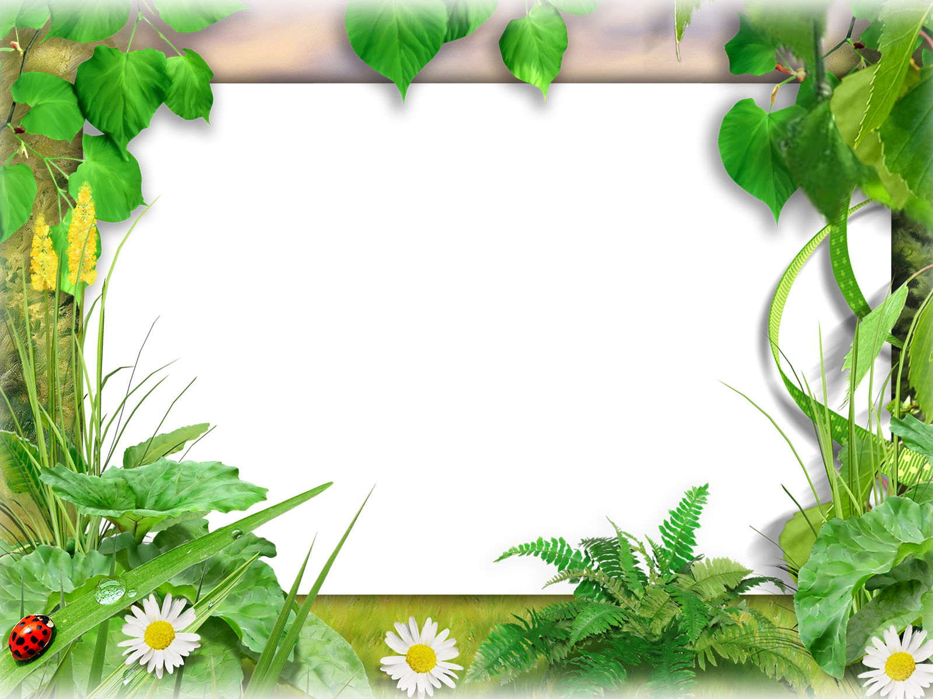
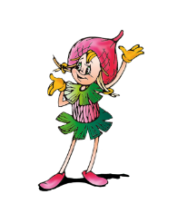
МКДОУ «Детский сад «Ласточка»
общеразвивающего вида с.Манасаул
Презентация
«Фантазируй вместе с природой»
Автор: воспитатель старшей группы «Солнышко» Гапурова Шахрузат Магомедрасуловна

Slide 3
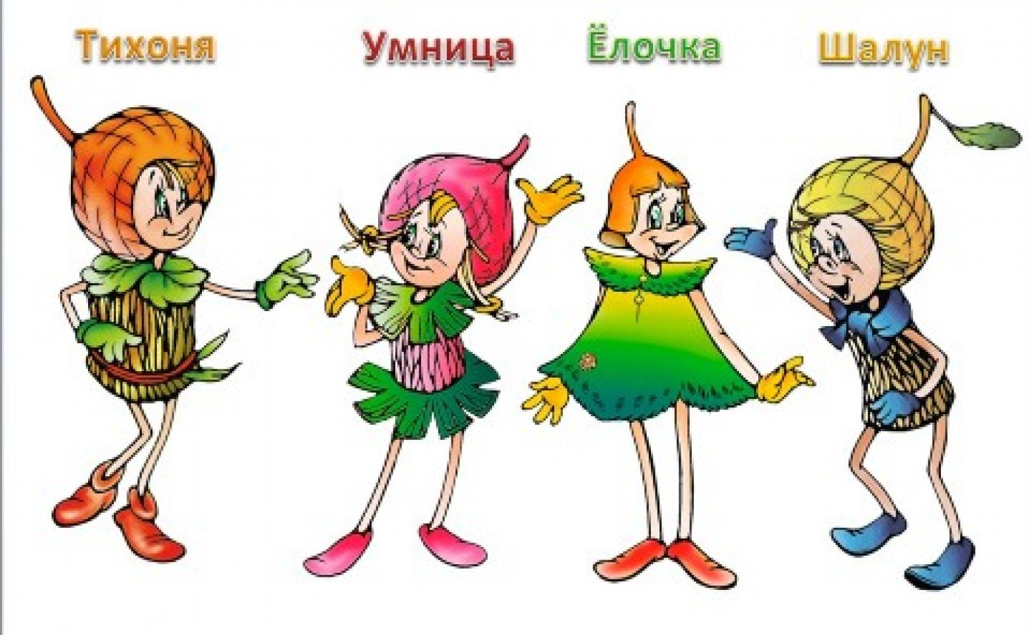
Стенд (уголок)

Slide 5
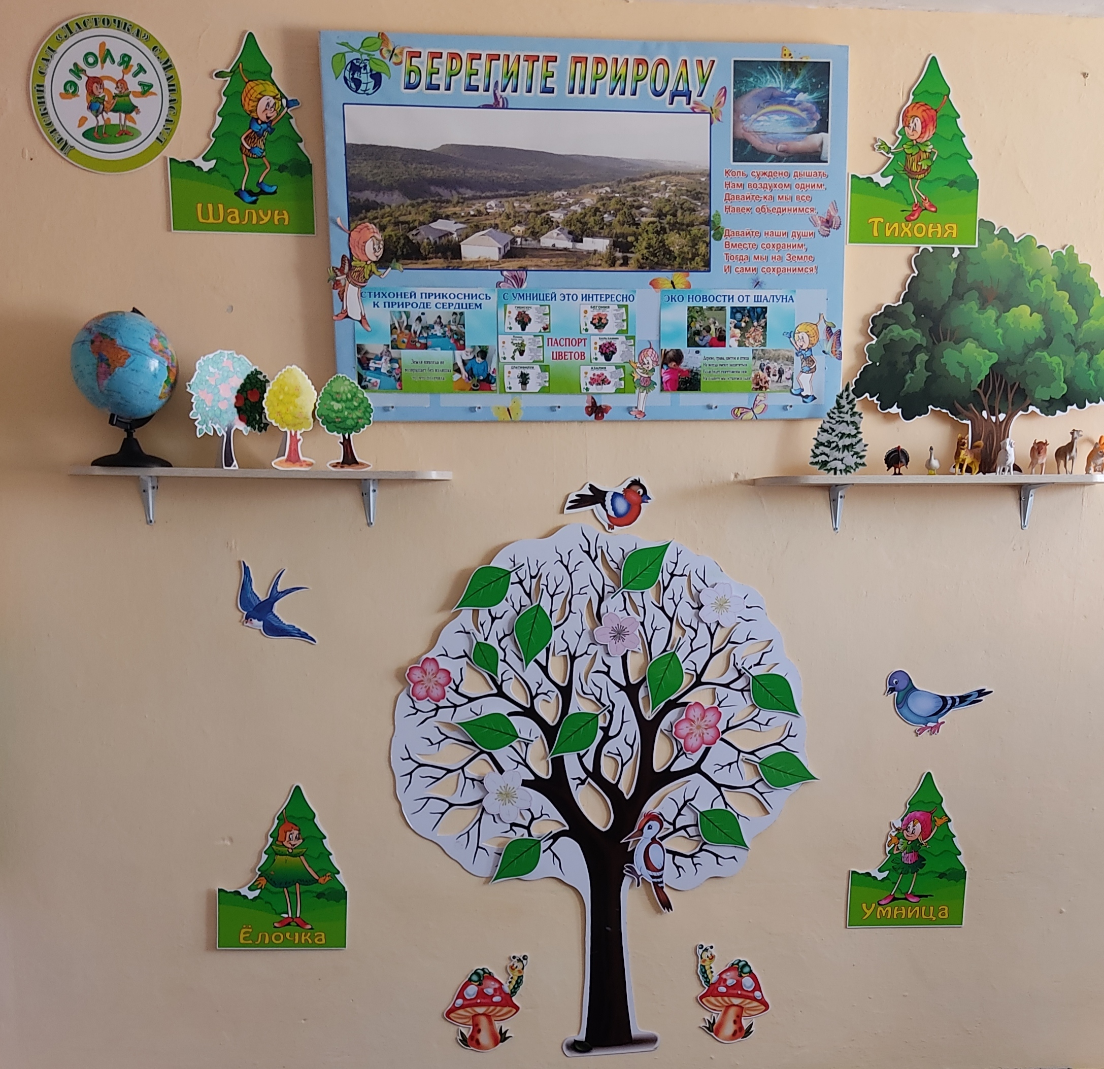

Slide 6
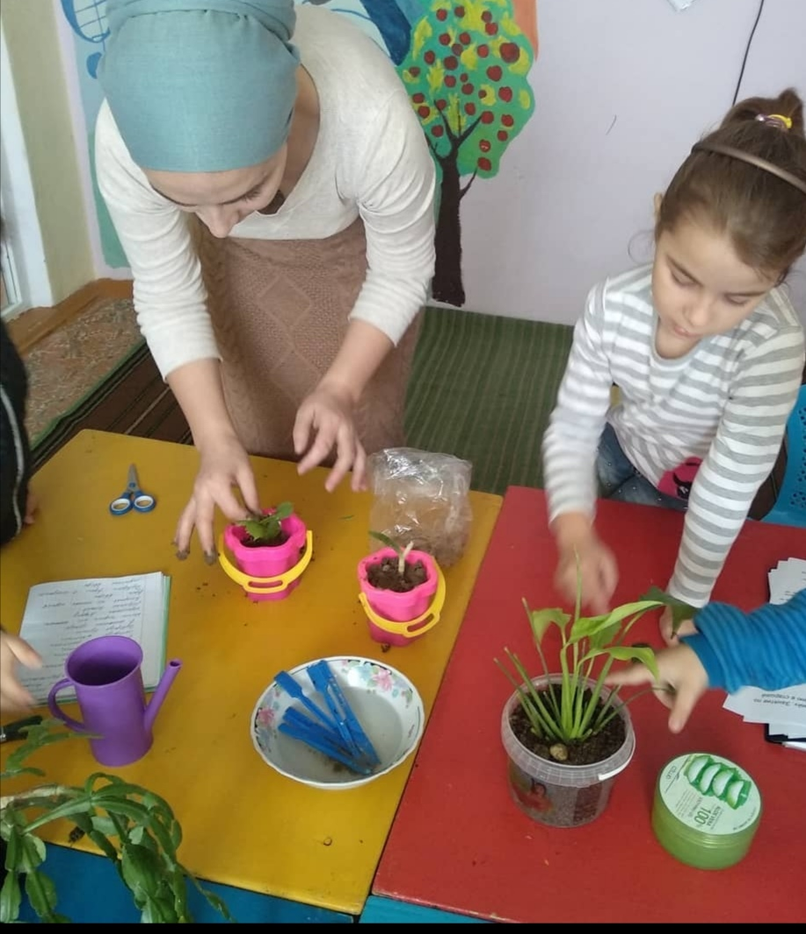

Slide 7
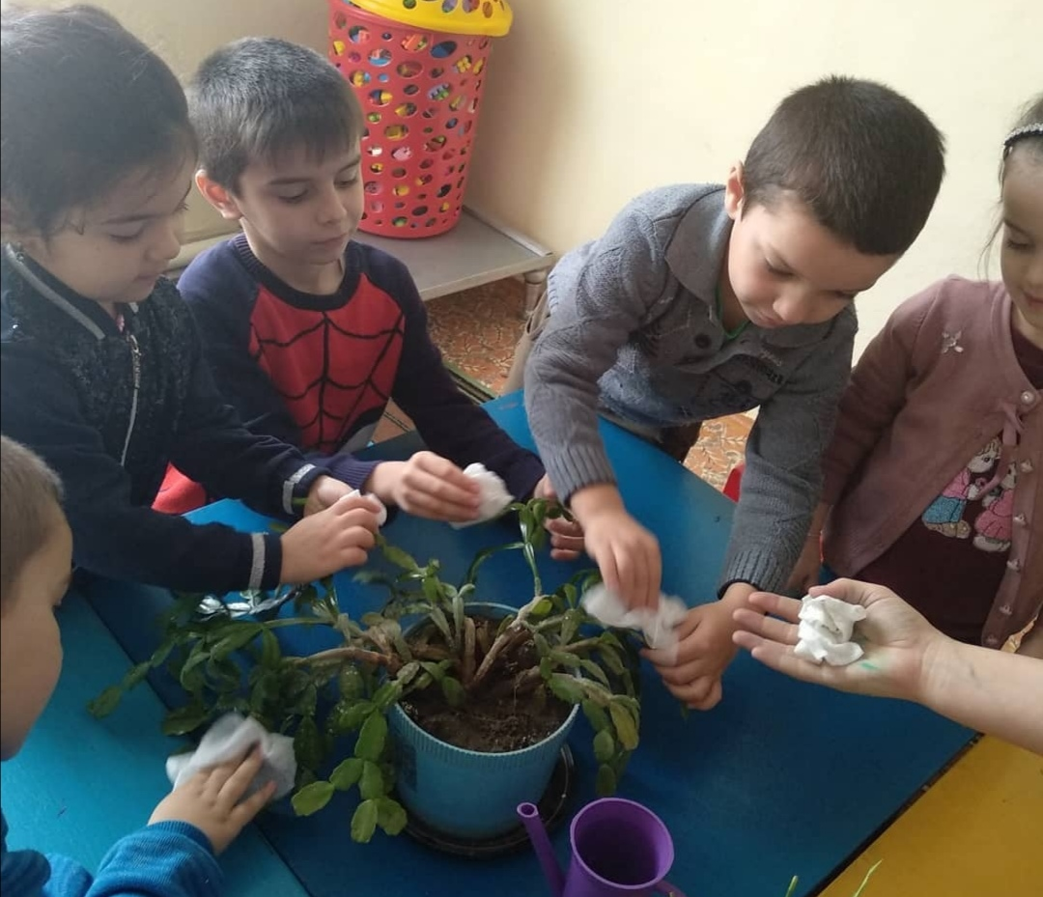

Slide 8
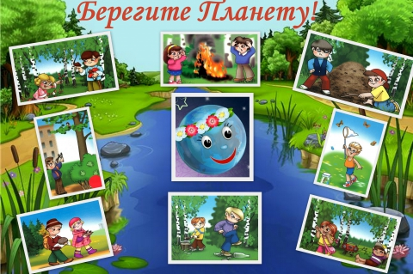

Slide 9
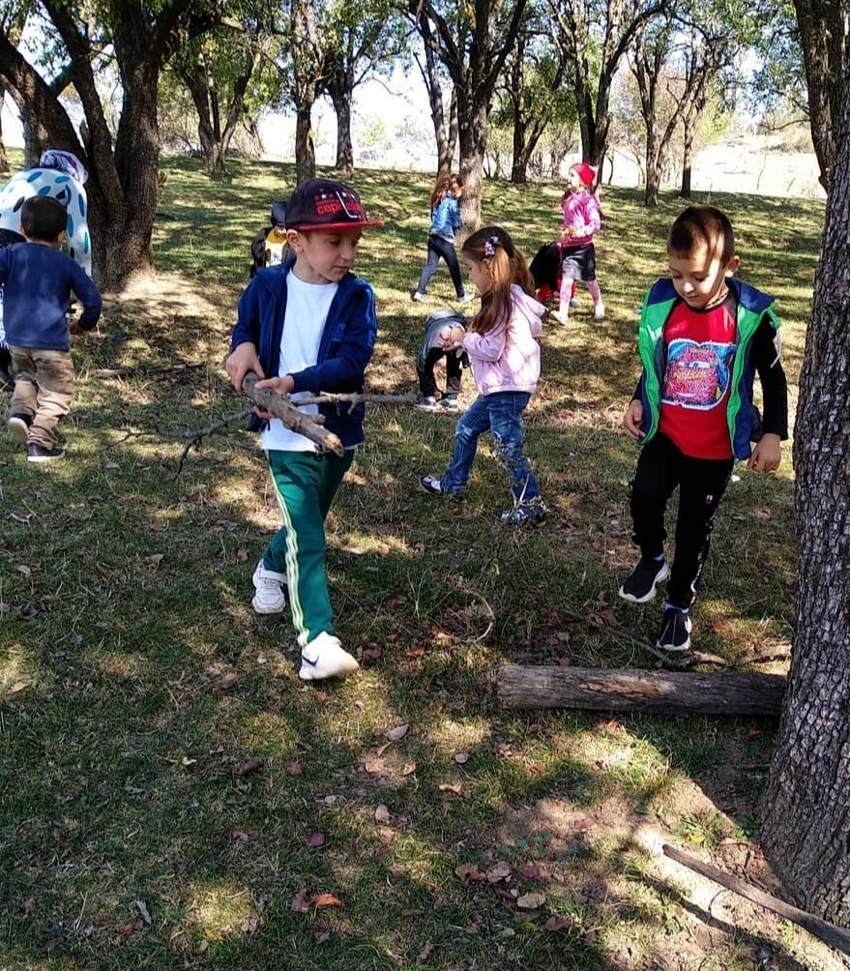

Slide 11
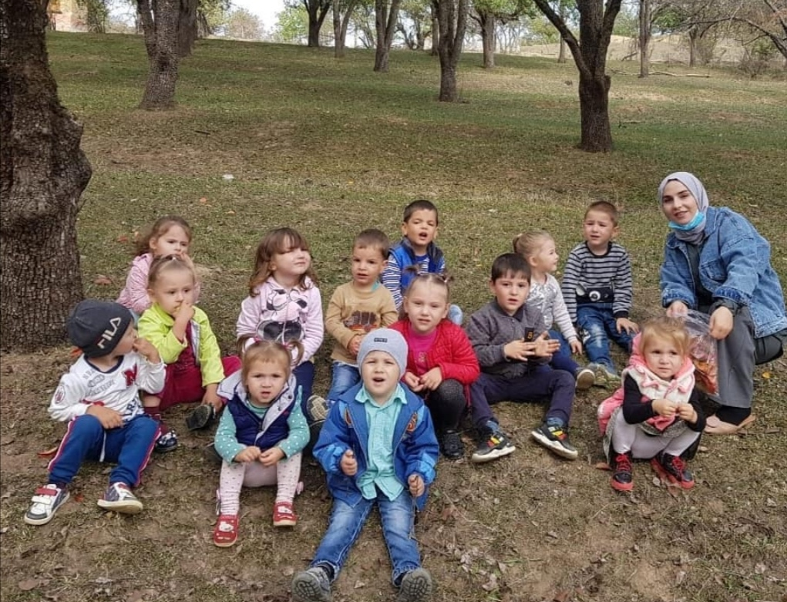

Slide 12
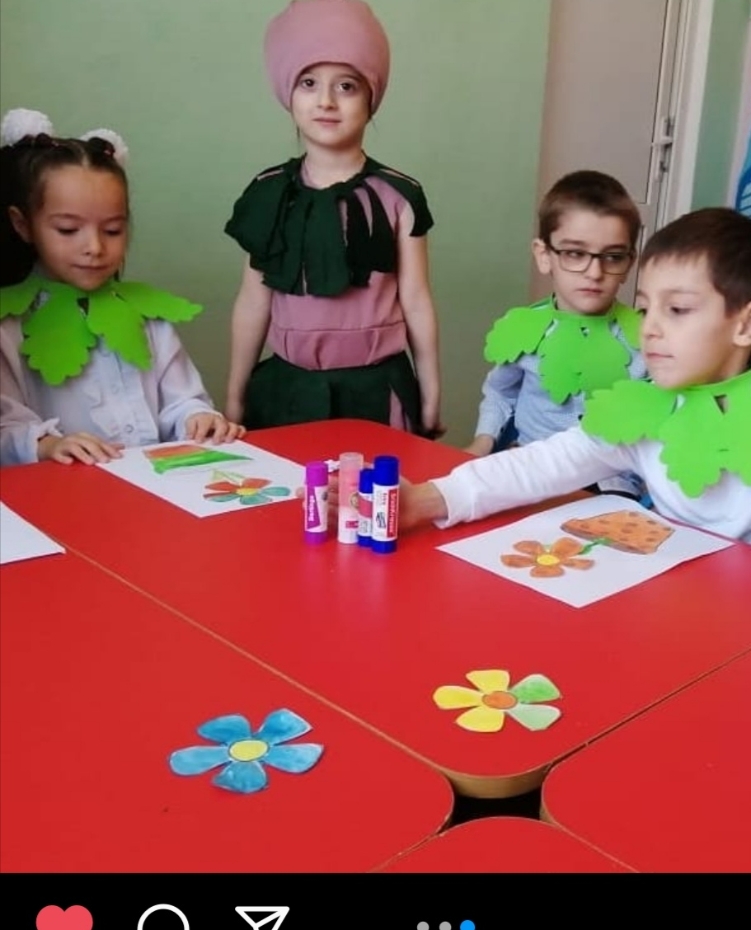

Slide 13
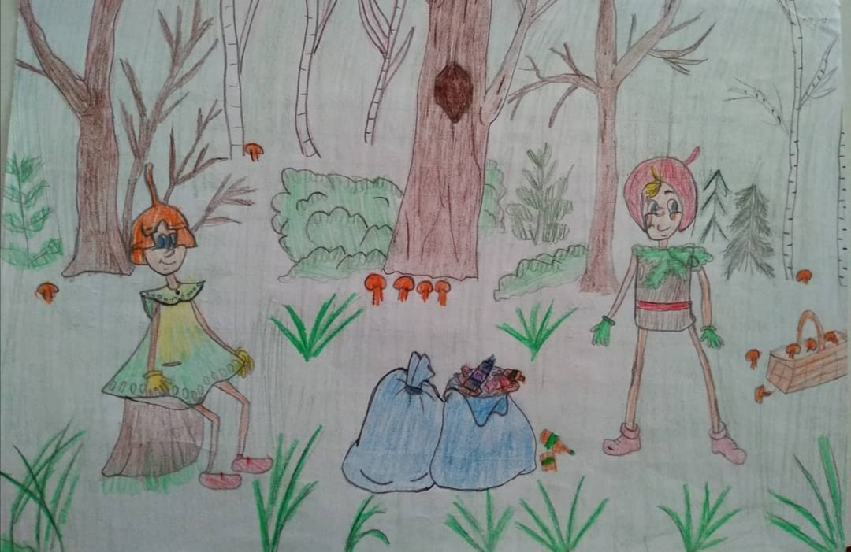

Slide 15
Спасибо за внимание

